Slide 1
第３次大阪府スポーツ推進計画
の進捗管理について
資料２

Slide 2
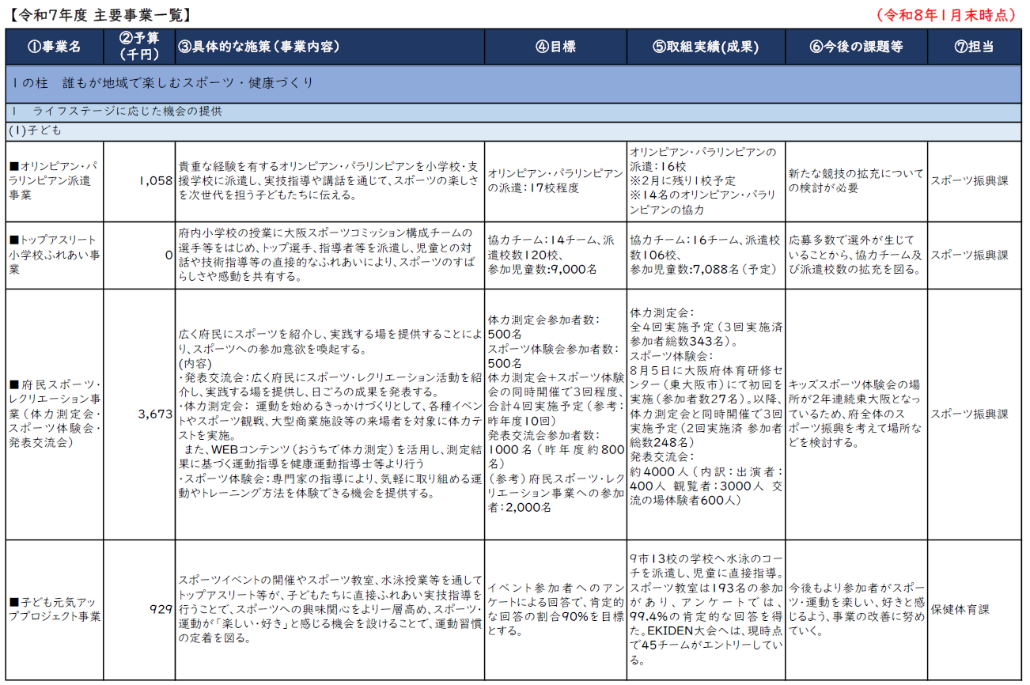
第３次大阪府スポーツ推進計画の進捗状況

Slide 3
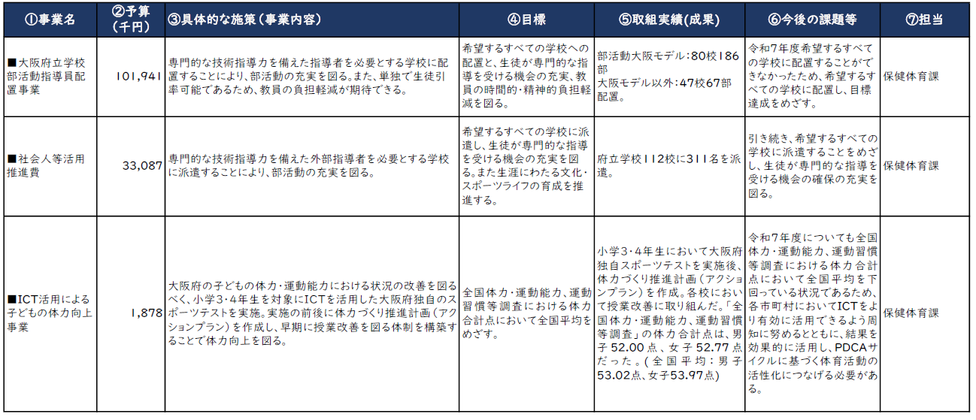
第３次大阪府スポーツ推進計画の進捗状況

Slide 4
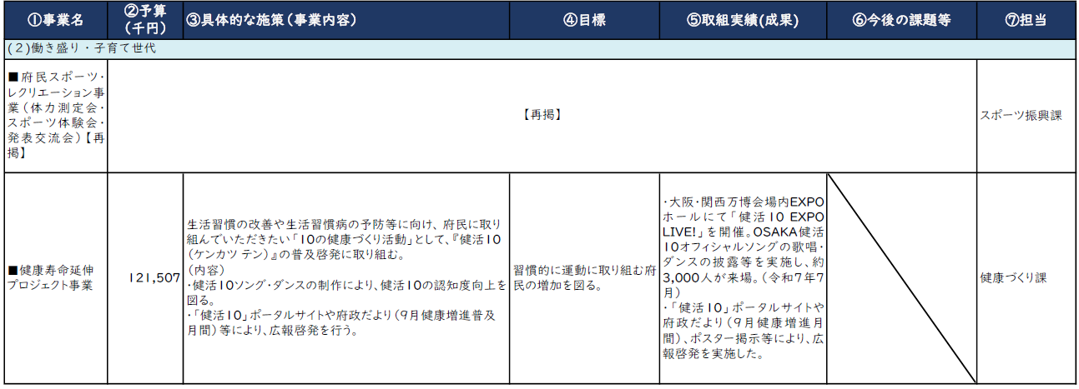
第３次大阪府スポーツ推進計画の進捗状況

Slide 5
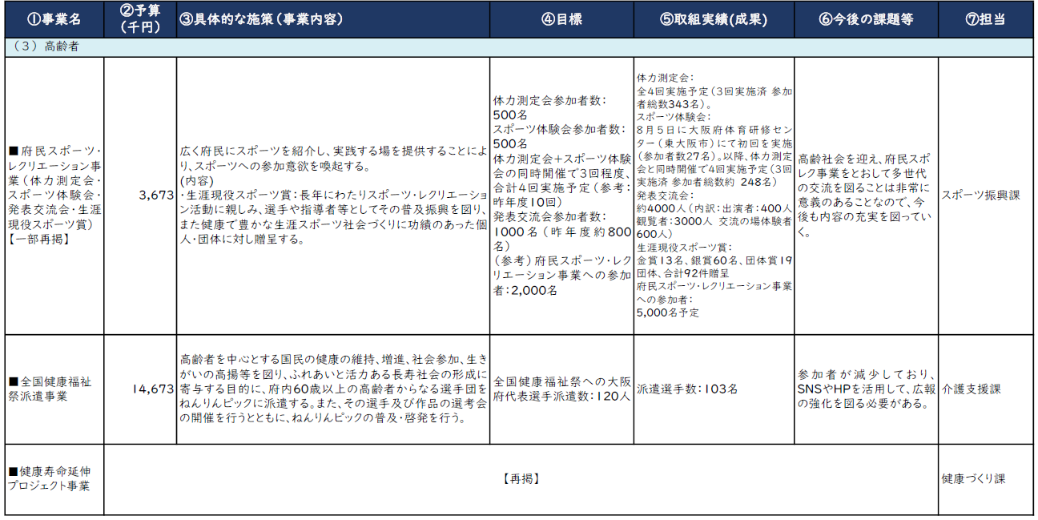
第３次大阪府スポーツ推進計画の進捗状況

Slide 6
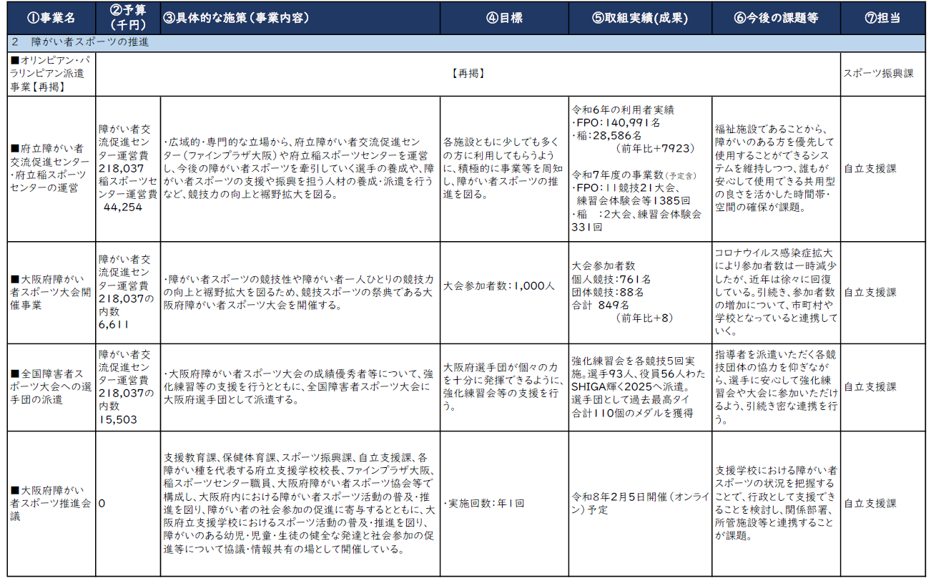
第３次大阪府スポーツ推進計画の進捗状況

Slide 7
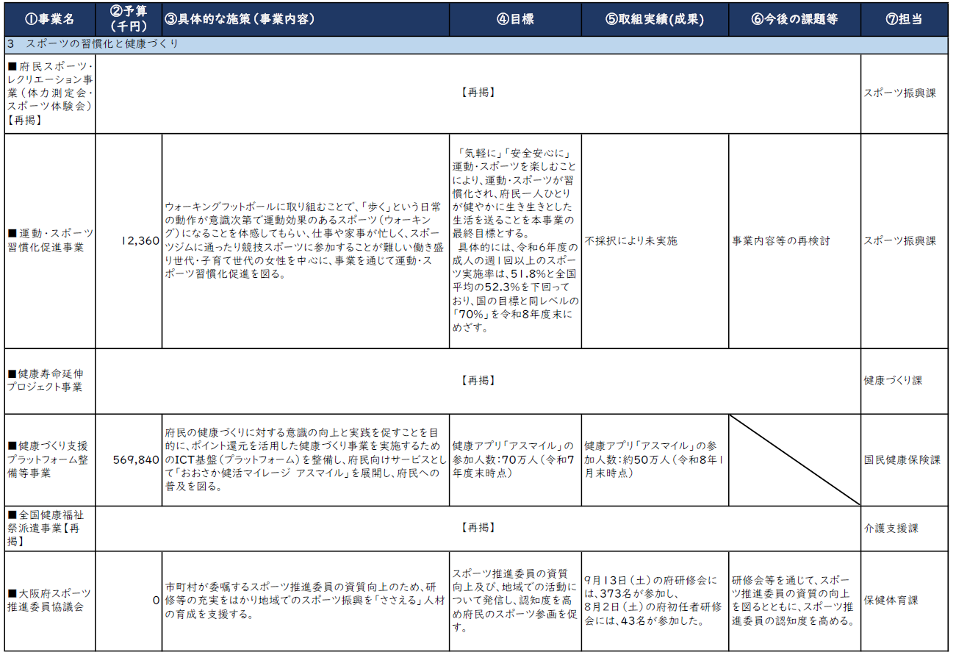
第３次大阪府スポーツ推進計画の進捗状況

Slide 8
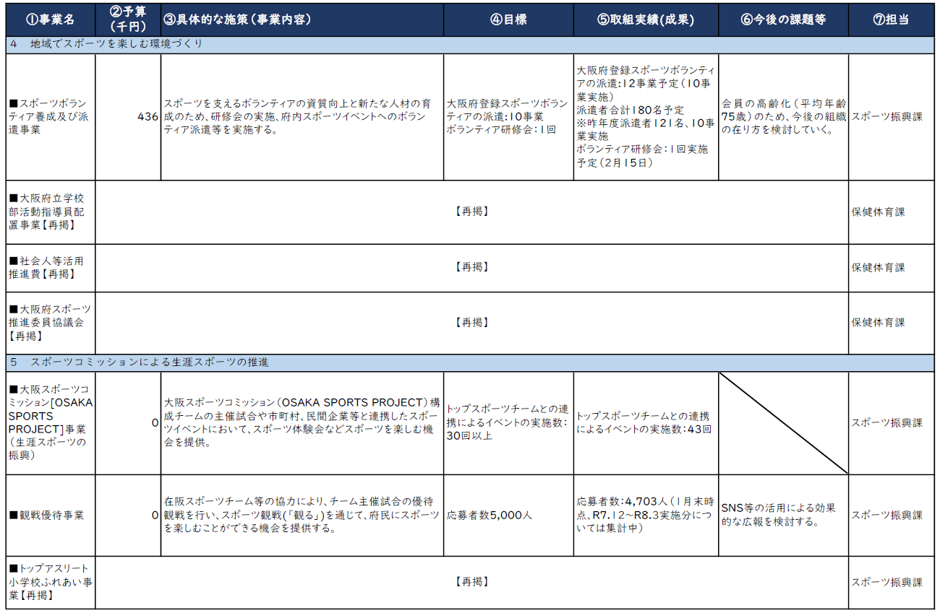
第３次大阪府スポーツ推進計画の進捗状況

Slide 9
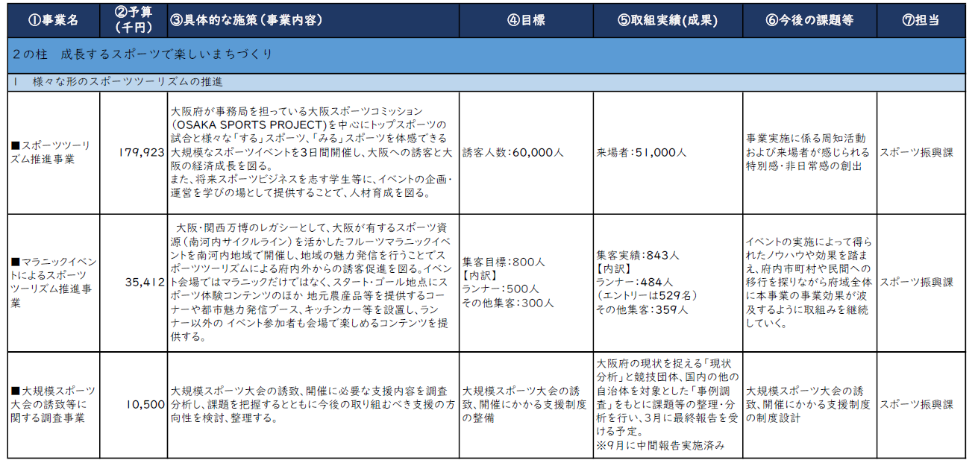
第３次大阪府スポーツ推進計画の進捗状況

Slide 10
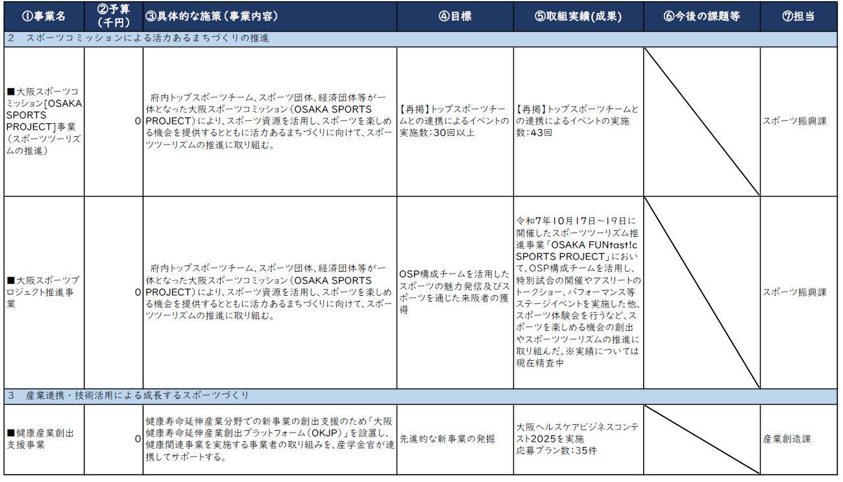
第３次大阪府スポーツ推進計画の進捗状況

Slide 11
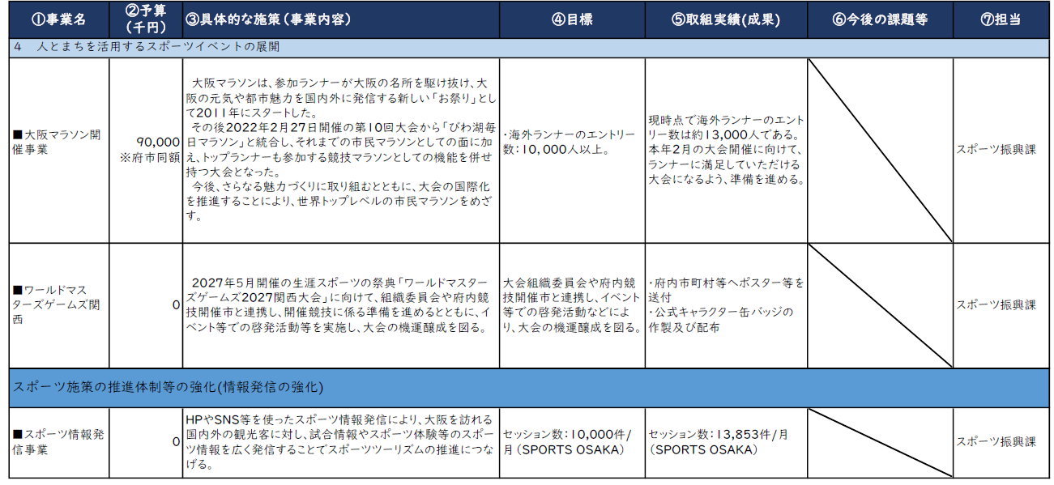
第３次大阪府スポーツ推進計画の進捗状況

Slide 12
第３次大阪府スポーツ推進計画の“指標”の進捗状況
20歳以上の週1日以上の運動・スポーツ実施率・・・目標70％
国の第３期スポーツ基本計画において、「２０歳以上の週１回以上のスポーツ実施率が70％になること・・・を目指す」と定められていることから、本府の現在の実施率も考慮し、国と同レベルである「70％」を目標値として設定する。
「する・みる・ささえる」のいずれかに参画した人の割合・・・目標100％
国の第３期スポーツ基本計画には同指標の目標値は定められていないが、類似する「２０歳以上の年１回以上のスポーツ実施率が100％に近づくこと・・・を目指す」と定められていること、また、「する」「みる」「ささえる」のいずれかに参画することが「well-being(ウェルビーイング)」の実現にも繋がっていることを考慮して、スポーツ参画者の割合を指標として、「100％」を目標値として設定する。
＜指標に対する実績推移＞
指標 |  | 第２次大阪府スポーツ推進計画 | 第３次大阪府スポーツ推進計画
 |  | R3年度 | R4年度 | R5年度 | R6年度
20歳以上の週1日以上の 運動・スポーツ実施率 | 大阪府 | 57.4% | 53.1% | 50.6% | 51.7%
 | 全国 | 56.4% | 52.3% | 52.0% | 52.5%
「する・みる・ささえる」のいずれかに 参画した人の割合（※） | 大阪府 | 90.1% | 89.8% | 87.3% | 79.4%
 | 全国 | 90.5% | 89.9% | 87.8% | 80.6%
（※）「する」「みる」「ささえる」について年１回以上参画した人の割合を集計。
「20歳以上の週１日以上の運動・スポーツ実施率」は51.7％であり、現行計画策定時より5.7ポイント低下し、また、全国の52.5％より0.8ポイント下回った。
「する・みる・ささえる」のいずれかに参画した人の割合は79.4％であり、現行計画策定時より10.7ポイント低下し、全国より1.2ポイント下回った。

Slide 13
第３次大阪府スポーツ推進計画の“参考指標”の進捗状況及び学校部活動の地域移行の取組状況
計画の進捗状況をモニタリングするために、下記の指標を参考指標として設定。また、学校部活動の地域移行は、地域における子どもたちの新たなスポーツ環境を構築するため、国の動向を注視しつつ、市町村の取組の進捗状況を把握し、成果の普及を図り、必要な指導助言を行っていくこととしている。
参考指標 | Ｒ４年度 | R５年度 | R６年度
① 体育の授業が楽しい小学生の割合 | 90％ | 90.5％ | 90.5％
② 大阪府障がい者スポーツ大会における参加者数 | 779人 | 829人 | 841人
③ 「大阪府障がい者スポーツ応援団長関本賢太郎」Facebookのフォロワー数 | 202人 | 213人 | 242人
④ 大阪府にゆかりのある主なスポーツチームの年間主催試合での観戦者合計数 | 2,177,079人 | 3,229,935人 | 3,522,018人
⑤ 「スポーツ大阪」へのセッション数 | 5,842 | 9,087 | 11,856
⑥ 大阪スポーツプロジェクト公式SNS（Twitter・Instagram）のフォロワー数 | Twitter 792人 Instagram 714人 （R5.1.13現在） | X（Twitter） 2,232人 Instagram 2,000人 （R6.3.18現在） | X（Twitter） 2,659人 Instagram 2,596人（R7.3.1現在）
⑦ 大阪府ではスポーツが盛んだと思う人の割合 | 42.6% | 44.9% | 38.8％
⑧ この一年間にスポーツボランティア活動をしたことがある人の割合 | 5％ | 5.4％ | 5.9％
⑨ ワールドマスターズゲームズ2021／2027関西の認知度 | 15.5％ | 23.1％ | 13.6％
⑩ 大阪マラソンの外国人エントリー数 | 727人 | 6,965人 | 8,894人
取組状況 | R５年度 | R６年度
地域スポーツクラブ活動体制整備事業（国庫委託事業）活用市町村数 | ５市 | 10市
中学校における部活動指導員の配置支援事業（国庫補助事業）活用市町村数 | 22市町190人 | 25市町225人
第３次大阪府スポーツ推進計画策定以降、参考指標は全体的に上昇傾向。
一方で、「大阪府ではスポーツが盛んだと思う人の割合」及び「ワールドマスターズゲームズ2027関西の認知度」は減少傾向。

